Slide 1
GENEL ÖĞRETİM İLKELERİ

Slide 2
SORULAR
Günümüzdeki öğretim faaliyetlerinde sadece dinleyerek anlamaya çalışan öğrenci yerine, derse aktif olarak katılan, soru soran, bazı konuları kendine özgü plan ve tekniklerle araştıran, bulduklarını sistemli hale getirip düzenleyen, karşılaştırmalar yapan, gözleyen, düşünüp sonuç çıkaran ve bu şekilde derse katılan öğrenci istenmektedir.” Bu yaklaşımı benimseyen bir öğretmen ne yapmalıdır?

Slide 3
Bir öğretmen trafik kurallarını öğretirken öncelikle sınıfta var olan ancak yazılı olmayan trafik kurallarından örnekler verir. Örneğin duvar kenarında oturan Ayşe’nin öğretmenin yanına gidebilmesi için koridor tarafında oturan Ali’nin yol vermesi gerektiğini anlatır. Bu öğretmen hangi ilkeye göre örnek vermiştir?

Slide 4
Ayşe öğretmen ilköğretim birinci sınıf öğrencilerine ahlak kavramını öğretmeye çalışmış ancak bu kavramı öğrenemediklerini gözlemlemiştir. İlköğretim birinci sınıf öğrencilerinin bu kavramı öğrenememeleri nasıl açıklanır?

Slide 5
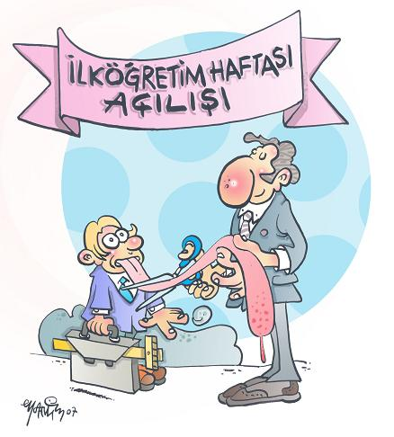
Öğretim İlkeleri
Öğrenciye görelik ilkesi
Yakından uzağa ilkesi
Bilinenden bilinmeyene ilkesi
Açıklık ilkesi
Somuttan-soyuta ilkesi
Ekonomiklik ilkesi
Kolaydan zora ilkesi
Hayata yakınlık ilkesi
Yaparak ve yaşayarak öğrenme (aktivite) ilkesi
Bütünlük ilkesi
Otoriteye itaat ve özgürlük ilkesi
Bilgi ve becerilerin güvence altına alınması ilkesi

Slide 6
1. Öğrenciye Görelik İlkesi
Öğretim sırasındaki tüm etkinliklerde öğrencilerin bireysel farklılıkları dikkate alınmalıdır.
Konu seçiminde, yöntem seçiminde öğretim öğrenciye uygun yürütülmelidir.

Slide 7
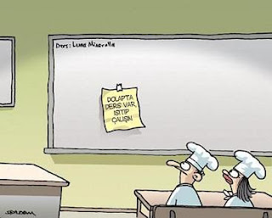
2. Yakından Uzağa İlkesi
İşlenecek olan konuların, verilecek olan örneklerin, problemlerin, olayların seçiminde öncelik öğrencinin içinde yaşadığı doğal ve toplumsal çevre olmalıdır.

Slide 8
3. Bilinenden Bilinmeye İlkesi
Yeni konuya geçmeden önce, o konuya ilişkin bilgilerin gözden geçirilmesi, hatırlanması gerekir. Özellikle öğrenilmesi birbirine zincirleme bağlı, önkoşullu olan derslerin (Matematik, Yabancı dil gibi) öğretiminde bu ilkeye dikkat edilmelidir.

Slide 9
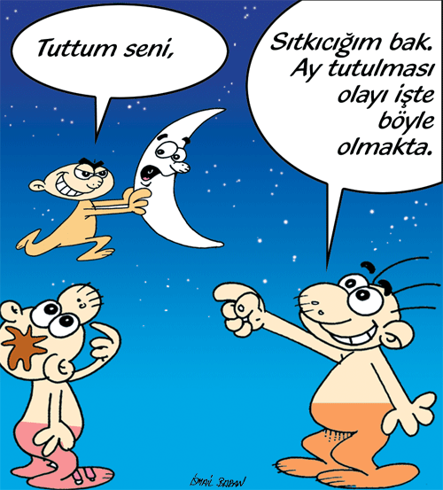
4. Açıklık ilkesi
Öğretim sırasında, ne kadar çok duyu organına hitap edilirse, yapılan öğretim o derece etkili olur ve öğrenmenin kalıcılığı artar. Araç-gereç kullanma, uygulamalı çalışmalar yapma, gezi gözlem faaliyetlerinde bulunma bu ilkeye hizmet eder.

Slide 10
5. Somuttan Soyuta İlkesi
Öğrencilerin bulunduğu yaş itibariyle zihinsel gelişim özelliklerinin bilinmesi gerekir. Öğretimde konuya ilişkin eşya, madde, örnekler ne kadar çok kullanılırsa somutlaştırma o derece etkili olur.
Öğretimi somutlaştırmanın her en basit yolu öğretmenin basit, sade, yalın bir anlatım dili kullanması ve örnekleri somut ögelerden seçmesidir.

Slide 11
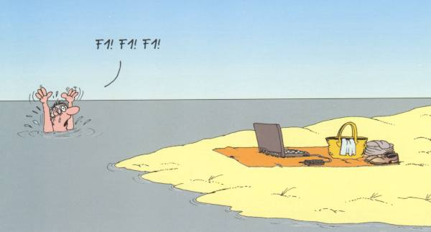
6. Ekonomiklik ilkesi
Bunun için öğretim planlanmalı, zaman, emek, para, enerji en ekonomik şekilde kullanılmalıdır.

Slide 12
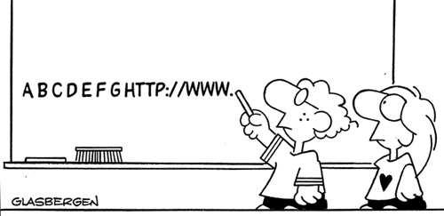
7. Kolaydan Zora İlkesi
Bilgiler zorluk açısından derecelendirilmeli,
önce kolay sonra karmaşık ve zor olan bilgiler verilmelidir.

Slide 13
8. Hayata Uygunluk İlkesi
Bireyin gerçek hayatta karşılaşabileceği durumlara yer verilmelidir.
Okul hayata hazırlık değil, hayatın kendisi olmalıdır.
Öğretim süreci hayattan kopuk olmamalı, birey öğrendiği bilgi ve becerileri gerçek hayatta kullanabilmelidir.

Slide 14
9. Yaparak ve Yaşayarak (Aktivite) Öğrenme
Öğrenci, öğretim sürecine bizzat katılmalı, okumalı, yazmalı, konuşmalı, tartışmalı ve bilgiyi geçmiş yaşantılarıyla ilişkilendirmelidir.
Öğretim süreci; bireyin gelişim ve öğrenme özelliklerine, olabildiğince fazla duyu organı kullanmaya, öğrencinin sürece aktif olarak katılımına uygun olduğu ve gerekli araç-gereç ve materyallere yer verdiği ölçüde yaparak yaşayarak öğrenmeye uygundur.

Slide 15
10. Bütünlük İlkesi
Çocuğun eğitilecek yönlerinin bir bütün olarak alınıp değerlendirilmesidir. Çocuk bedensel ve ruhsal (düşünce, duygu, irade gibi) yönlerden bir bütün olarak ele alınmalı ve dengeli olarak eğitilmelidir. Zaten bedensel ve ruhsal yönler sürekli olarak birbirlerini etkilerler ve birbirine bağlıdırlar. Sadece bedeni geliştirip zihni ve duygusal yönler geliştirilmezse, veya bunun tersi durumlarda dengesiz; hem topluma hem de kendine zararlı olabilecek insanlar yetişir.

Slide 16
11. Otoriteye İtaat ve Özgürlük İlkesi
Öğretim çocuğun sosyalleşmesini sağlarken, anne-baba, okul yönetici ve öğretmenleri, yönetmelikleri, yasaları; toplumun diğer bireylerini, değerlerini, kültürel yapısını tanımalı ve saygı göstermelidir.
Öğretim faaliyetlerinde çocuğun kendi kararlarını verebilme, kendi kendini yönetme, kritik durumlarda özgür kalabilme, özgür kararlar vermenin sorumluluğunu alma becerileri öğretilmelidir. Okul bir takım bilgi, beceri, düşünce ve davranışları kazandırırken yapılan öğretimin gelecek zaman için yapıldığı ve çocuğun yetişkin olduğunda özgür kararlar ve yapıcı çözümler üretmesinin ne kadar önemli olduğu unutulmamalıdır.

Slide 17
12. Bilgi ve Becerilerin Güvence Altına Alınması İlkesi
Öğretimde bilgi ve becerilerin tam ve doğru öğretilmesine önem verilmelidir. Öğretimin her kademesinde ve her dersinde, bilgi ve becerilerin tekrar ve alıştırma gibi yöntemlerle "tam öğretilmesi" hedef olmalıdır. Bu, bilgi ve becerileri güvence altına aldığı gibi, başarıların ve daha ileri öğretimlerin de güvence altına alınması demektir.

Slide 18
Özet ve Çalışma
Yukarıda verilen 12 öğretim ilkesinin genel özellikleri nelerdir?
Tartışma:
Gelecek yüzyılda öğretimin nasıl olabileceğini düşünmeye çalışın.
Daha sonra arkadaşınızla birlikte çalışarak bu ilkelerden hangilerinin gelecek yüzyılda geçerliliğini kaybedebileceğini belirtin.
Gelecekte düşündüğünüz eğitim ortamına uygun bir öğretim ilkesini yazarak 13. ilke olarak listeye ekleyin.

